Slide 1
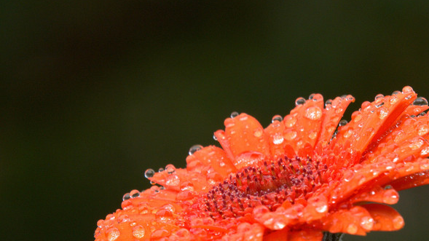
《雨的四季》
语文 七年级 上册 配人教版
主讲人：xippt
时间: xxx

Slide 2
三维目标
1．知识与技能目标：
学会有感情地朗读课文，体会声韵美；学习用比喻、拟人等修辞手法，细致描摹景物。
2．过程与方法目标：
通过品味语言，探情寻意，感受文章的语言美。
3．情感态度与价值观目标：
细腻感受、领悟作者热爱自然，热爱生活的意趣。

Slide 3
精彩课堂
有一支没有音符的乐曲，只有细心倾听的人，才了解它的歌词，一点一滴，奏出欢快和谐的旋律，它不需要那些五线谱上的音符，这就是雨，它似歌、如诗、像画，春雨柔美，夏雨猛烈，秋雨清凉，冬雨冷静，各式各样的雨滋润着万物也浸润着心灵。被誉为中国“抒情诗之王”的当代诗人刘湛秋写的美文《雨的四季》就是这样一首四季雨歌。今天就让我们共同走进他笔下如诗如画的文章，领略文章语言的美、意境的美，以及雨的美。

Slide 4
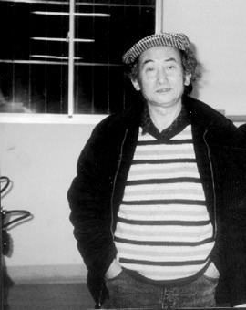
精彩课堂
步骤一 知识梳理 夯实基础
1．作者简介
刘湛秋(1935—2014)，安徽芜湖人，当代著名诗人、翻译家、评论家。著有诗集《抒情与思考《温暖的情思》《写在早春的信笺上》《生命的欢乐》，翻译诗集《叶赛宁抒情诗选》，其诗集《无题抒情诗》获过中国新诗奖。曾被誉为“抒情诗之王”。

Slide 5
精彩课堂
2. 生难字词
（1）字音
花苞（ ） 彩棱镜（ ）
粗犷（ ） 绿茵茵（ ）
静谧（ ） 吝啬（ ）
高邈（ ） 莅临（ ）
咄咄逼人（ ）
bāo
léng
guǎng
yīn
mì
lìn sè
miǎo
lì
duō

Slide 6
精彩课堂
（2）词义
【高邈】高而远。
【莅临】来到，来临(多指贵宾)。多用于书面。
【造访】拜访。多用于书面。
【吝啬】过分爱惜自己的财物，不舍得给别人，也不舍得自己用。
【咄咄逼人】形容气势汹汹、盛气凌人。

Slide 7
精彩课堂
步骤二 整体感知 走进文本
1．朗读课文，整体感知。
本文是一篇优美的抒情散文，作者抓住了四季的雨的不同特征进行具体描绘，表现了春雨的美丽娇媚、夏雨的热烈粗犷、秋雨的端庄沉静、冬雨的自然平静，抒发了作者对生命与大自然的热爱之情。

Slide 8
精彩课堂
2.下面请大家默读课文，酝酿一下情感。同时思考这样一个问题，文章为什么叫雨的四季而不叫四季的雨？
《雨的四季》一文歌咏对象是“雨”，即描写“四季的雨”，但作者却不以“四季的雨”为题，这是因为“四季的雨”单纯强调一个“雨”字，显得呆板、生硬。而“雨的四季”则充满灵动，赐予了“雨”一定的人格，充满情趣和意境。

Slide 9
精彩课堂
步骤三 精读课文 赏析语言
本文是一篇散文。散文又叫美文，如果用一个字来形容本文，我想恐怕非“美”字不可。读完文章我们不难发现作者是很喜欢雨的，他通过对四季雨景的描绘，通过四幅雨景图表现了自己对雨深深的喜爱之情。

Slide 10
精彩课堂
春天，树叶开始闪出黄青，花苞轻轻地在风中摆动，似乎还带着一种冬天的昏黄。可是只要经过一场春雨的洗淋，那种颜色和神态是难以想像的。每一棵树仿佛都睁开特别明亮的眼睛，树枝的手臂也顿时柔软了，而那萌发的叶子，简直就起伏着一层绿茵茵的波浪。水珠子从花苞里滴下来，比少女的眼泪还娇媚。半空中似乎总挂着透明的水雾的丝帘，牵动着阳光的彩棱镜。这时，整个大地是美丽的，小草像复苏的蚯蚓一样翻动，发出一种春天才能听到的沙沙声。呼吸变得畅快，空气里像有无数芳甜的果子，在诱惑着鼻子和嘴唇。真的，只有这一场雨，才完全驱走了冬天，才使世界改变了姿容。

Slide 11
精彩课堂
1．这段文字是如何写春雨的？是直接描写还是间接描写？
是间接描写。这段文字实际上写的是春雨给万物带来的变化。确切地说，这应该是一幅“春雨初霁图”，因为它展现的是雨过天晴的春意盎然景象。作者的笔墨主要放在了春雨给世界带来的变化上。

Slide 12
精彩课堂
2．这一段最后作者说：“只有这一场雨，才完全驱走了冬天，才使世界改变了姿容。”那么在春雨到来之前“世界的姿容”是什么样的呢？(请同学凭生活经验谈)
植物是僵硬的，颜色是昏黄的，空气是干燥的，整个世界是寂静的，然而润物细无声的春雨来了，一切都变了。所以不仅作者，我们每个人都应该喜爱它、感谢它。接下来就让我们一起来欣赏一下“春的雨”和“雨的春”。

Slide 13
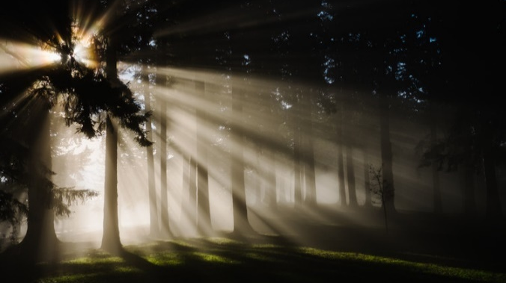
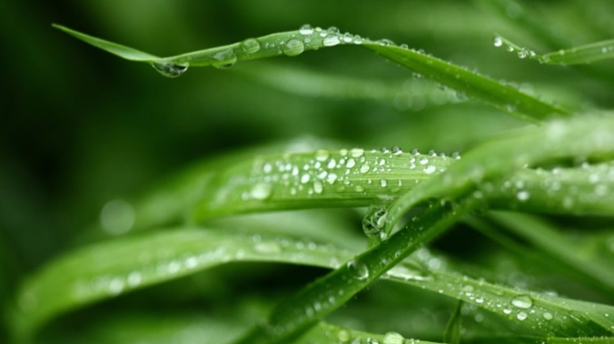
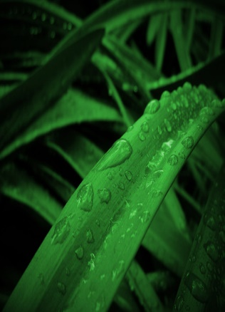
精彩课堂
3．在这一段中作者都描绘了哪些具体的景物？
树、水珠子、水雾、小草、空气等。

Slide 14
精彩课堂
4．作为一篇优美的散文，本文在写景上有许多亮点，你认为春雨图中有哪些亮点？说出你的理由(好在哪里)。
(1)树：“特别明亮的眼睛”生动形象地写出了树木刚刚从寒冬中苏醒过来，树叶泛出黄青、嫩叶萌发时的那种鲜活的生机。

Slide 15
精彩课堂
(2)花：把从花苞里滴下来的水珠子与少女的眼泪作比较，说它比少女的眼泪还娇媚，使本来平淡无奇的自然现象拥有了人的神态和情感。一滴水珠尚且如此娇媚，那么那朵花呢？那个在春雨浸润下的春天呢？一定是更加美艳动人吧！
(3)水雾：或浓或淡的水雾映射着雨后的阳光，更映射着雨后的美丽世界。
(4)小草：谁听过春草复苏、萌发、成长的声音？作者听到了。这沙沙声是真正热爱大自然、珍视生命、细心体味生活的人用心灵听到的，这美丽的文字是作者用细腻的心写出来的。
(5)空气：空气本是无色无味的，平常到甚至让人忽视。可是在作者笔下空气却在春雨过后透出果子一样的芳甜。

Slide 16
精彩课堂
5．下面请一位同学伴着音乐再带我们走进作者营造的美妙意境中，让我们共同沉浸其中吧！
多美的文字啊！透过这优美的文字我们更能感受到在下雨的春季那优美的意境。
在作者笔下没有生命的树却生机盎然，没有情感的花也姿态娇羞，没有声音的正在复苏的小草沙沙作响，没有味道的空气都四溢芳香，这种美源于自然。作者以细腻的笔触、秀美的文字向我们讲述着雨的春季。雨的春季被作者饱含温情乃至热情的情感化、人格化了，一支神来之笔借春雨点染了整个春天，一支生花之笔借春天写活了万物。美丽的春天被作者用美的语言描绘得淋漓尽致，我们通过分析“写了什么”“怎么写的”“好在哪里”领会了“春雨图”的语言美、意境美，下面请大家也用这种方法来分析“夏雨图”。

Slide 17
精彩课堂
步骤四 总结课文 拓展延伸
1．总结课文
作者抓住不同季节雨的特征，从形、声、色、味等角度，以饱蘸情感的笔墨写出了雨的趣味、雨的性格，将雨写得可感可触，亲切可爱，从而抒发了对雨的赞美与喜爱之情，表现了作者对生命与大自然的热爱。
2．拓展延伸
作者用细腻的笔触将雨的四季描写得淋漓尽致，下面让我们学习这种方法也来写一种你熟悉的景物，一段也好，一句也好，只要能语言优美、描写形象，就是我们最大的收获！

Slide 18
精彩课堂
板书设计：

Slide 19
版权声明
感谢您下载xippt平台上提供的PPT作品，为了您和xippt以及原创作者的利益，请勿复制、传播、销售，否则将承担法律责任！xippt将对作品进行维权，按照传播下载次数进行十倍的索取赔偿！
1. 在xippt出售的PPT模板是免版税类(RF:
Royalty-Free)正版受《中国人民共和国著作法》和《世界版权公约》的保护，作品的所有权、版权和著作权归xippt所有,您下载的是PPT模板素材的使用权。
2. 不得将xippt的PPT模板、PPT素材，本身用于再出售,或者出租、出借、转让、分销、发布或者作为礼物供他人使用，不得转授权、出卖、转让本协议或者本协议中的权利。

Slide 20
感谢聆听
语文 七年级 上册 配人教版
主讲人：xippt
时间: xxx

